Slide 1
1
2
3
4
5
6
7
8
9
10
周数
上次时
间戳
程序运行时刻
本次时
间戳
开放时间：每个项目的可投资时间；
时间戳：程序每次运行时，会记录下本次运行的时间（上周日的24点）；
假定：每个项目的开放时间不超过4周，这里以三周为例。
当reset的时候，上次时间戳置0，开放时间为无穷大。
涉及区域
结果
区域

Slide 2
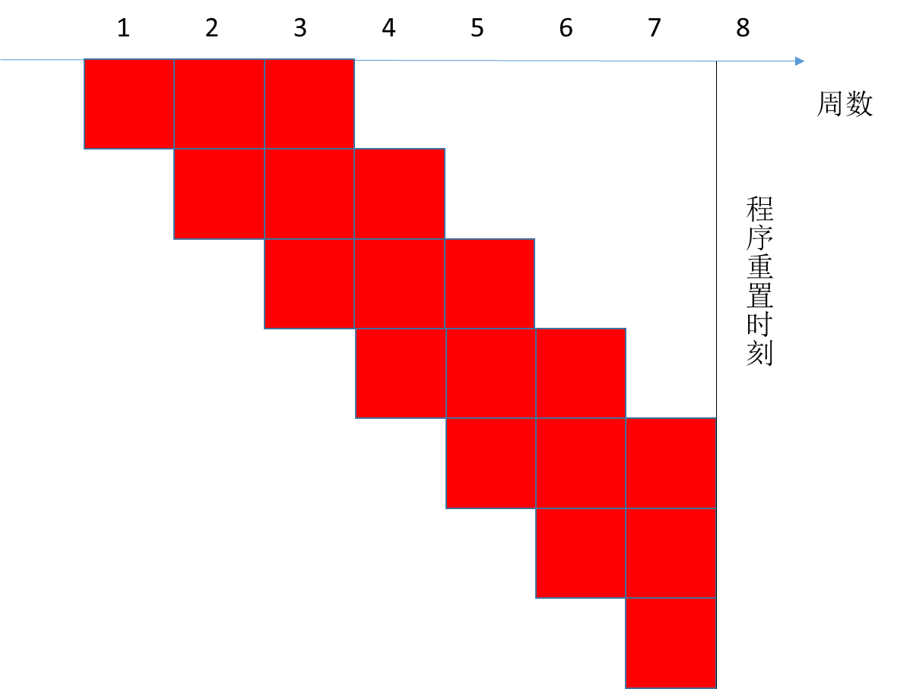
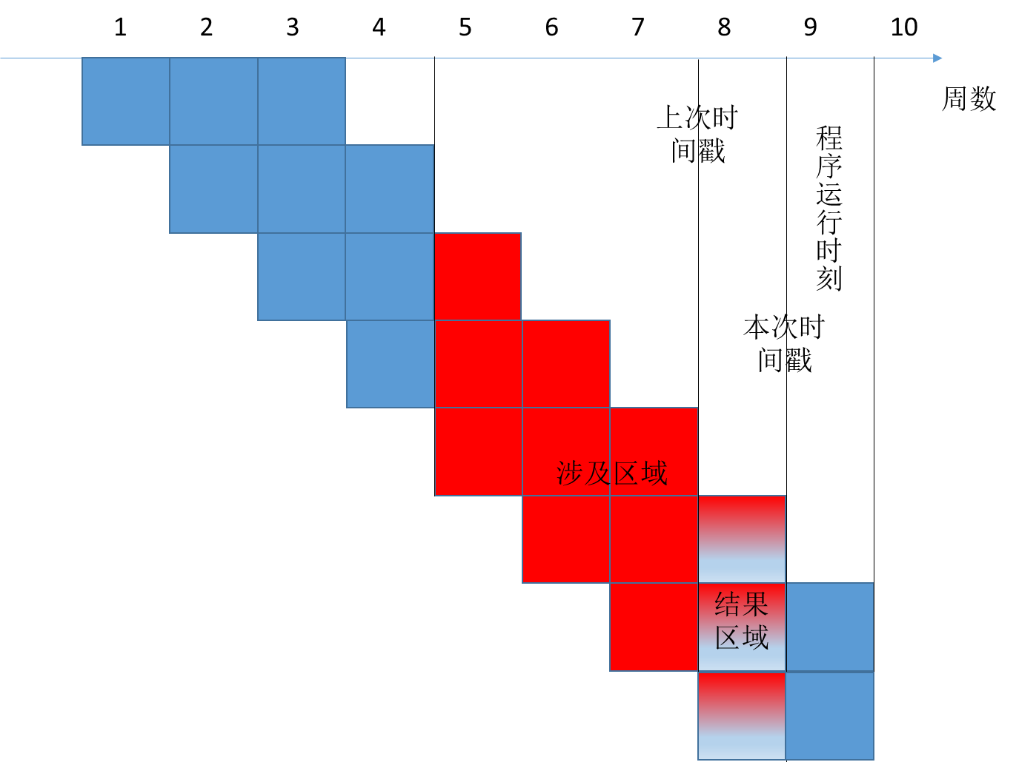

程序运行：
history表
current表自增
history表自增

Slide 3
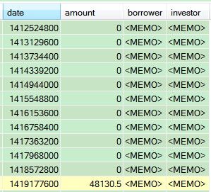
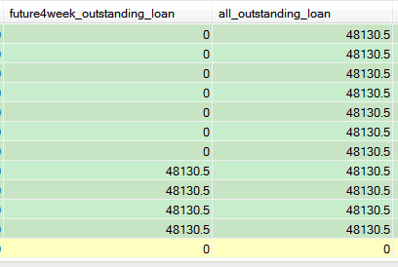
instack_time
date
0
release_time
1
2
3
initial_time
invest_time
01-05：
本周待收、还款
06：
未来待收、还款
Table05
Table06

Slide 4
考察日期
0
1
2
3
4
5
6
initial_time
本周待收款
未来四周待还款
未来所有待还款

Slide 5
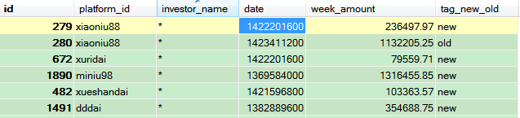
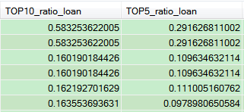
对于tag_new_old的判断是正确的
borrower:o|72507.1798333
Investor:mvkedyslto|4106.91251025|yrwksoutzbg|22612.0128238|s|1898.18699983|xiko|2308.19744575|cvgsword|7598.96847858|lciz*utxks|17445.7992035|kstzxg|16537.18716
借款额和投资额加和相同。
Top10 < 1且Top5 ≥ 0.5×Top10

Slide 6
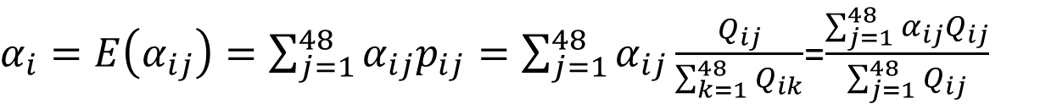
E3中40个参数的相应权重a_{i} | i ∈ [1, 42]，对每一个参数，在0.1%, 0.2% , ... , 4.8%之间遍历（其他39个参数保持不变），即a_{ij} | j ∈ [1, 48]，利用computeTable[E3、G、H].py计算，得到所有平台的分类排名情况R_{ij}。通过R_{ij}与“真实排名”R情况的对比，得到R_{ij}的“出现指数”Q_{ij}，最后通过期望值得到a_{i}的最优解。
$α_{i}=E\left(α_{ij}\right)=\sum_{j=1}^{48}{α_{ij}p_{ij}}=\sum_{j=1}^{48}{α_{ij}\frac{Q_{ij}}{\sum_{k=1}^{48}{Q_{ik}}}}$=$\frac{\sum_{j=1}^{48}{α_{ij}Q_{ij}}}{\sum_{j=1}^{48}{Q_{ij}}}$
R
1
2
3
4
5
6
7
8
9
10
11
12
13
14
15
16
17
18
19
20
21
22
R_{ij}
2
1
3
4
5
6
7
20
11
8
9
12
13
14
17
16
15
18
19
10
21
22
“出现指数”Q_{ij}的定义：每个等级保留正确平台个数(允许误差为3)的概率的乘积（归一化）
上图中， Q_{ij} = 7/9 × 5/7 × 4/6 = 10/27

Slide 7
computeBiasWeight.py
共1（从未出问题）、0.9（已恢复）、0.6（提现困难）、0.3（跑路）、0（停运）个等级，每个等级中都会有A++到C七个等级（按照40个属性加权计算总分排名，而这七个等级是按照预先定义好的等级内平台数量百分比从前向后选取）。
1. 数据源选取
从T表中找到等级非1的所有平台，然后在Y表中找到这些平台最早出问题的时间，以这些问题时间的前两周作为坏站（等级在1以下）的截取时间，而它们的中位数作为好站（等级为1）的截取时间。在T表截取时间之后找到每个好站的四周等级平均值在A以上的站做为最终的好站。
删除掉截取时间没有数据的好站和坏站
在坏站和最终好站之间按照1:2的关系随机选取（总数尽可能的多）。
2. 权重计算
取上述坏站和最终好站的相应的40个属性，从初始权重最大的属性开始，逐级优化（每次优化的时候，后面的权重不变，前面的权重取优化后的结果），直至全部优化结束。
3. 优化策略选取
3.1 每个权重按照遍历值根据出现指数Q进一步加权平均。
3.2 每个权重使得相应的出现指数Q最大；

Slide 8
坏站数据提前两周的话：
THERE are 60/319 status=1 platforms with ave-level upon A and 30/65 bad platforms in our database.
1.0: 60
0.9: 9
0.6: 13
0.3: 5
0.0: 3
THERE are 60/319 status=1 platforms with ave-level upon A and 32/65 bad platforms in our database.
1.0: 60
0.9: 9
0.6: 14
0.3: 6
0.0: 3

